Slide 1

Исполнитель: Парусов В.А. Руководитель: Васильев А.А.
Peter the Great
Saint-Petersburg Рolytechnic University
Constant DIP Render
Обзор спринта
01.09.22

Slide 2
Постановка задачи
Свести к минимуму количество вызовов Draw/Dispatch со стороны CPU
Изучить общие принципы работы DirectX12
Изучить технологию Bindless-ресурсов
Изучить технологию Indirect Drawing
«Разработать и обосновать методику оптимизации вызовов»
Разработать графический конвейер, имеющий константное количество Draw/Dispatch
Сравнить его производительность с аналогичным по функциональности конвеером

Slide 3
Обзор существующих решений
Riccio C., Lilley S. Introducing the programmable vertex pulling rendering pipeline //GPU Pro. – 2013. – Т. 4. – С. 21-37.
https://www.taylorfrancis.com/chapters/edit/10.1201/b14077-6/introducing-programmable-vertex-pulling-rendering-pipeline-christophe-riccio-sean-lilley
«remove the CPU bottleneck by moving more tasks onto the quickly evolving GPU»
Использовать расширение ARB_multi_draw_indirect в OpenGL 4.3 для использования технологии Indirect Drawing
Park H., Han J. H. Fast rendering of large crowds using GPU //International Conference on Entertainment Computing. – Springer, Berlin, Heidelberg, 2008. – С. 197-202.
https://link.springer.com/chapter/10.1007/978-3-540-89222-9_24
«fast rendering algorithm for real-time animation of large crowds, which is essential for video games with a large number of non-player characters»
Эффективно выбирать LOD объектов, и рисовать каждый LOD при помощи Instancing-а

Slide 4
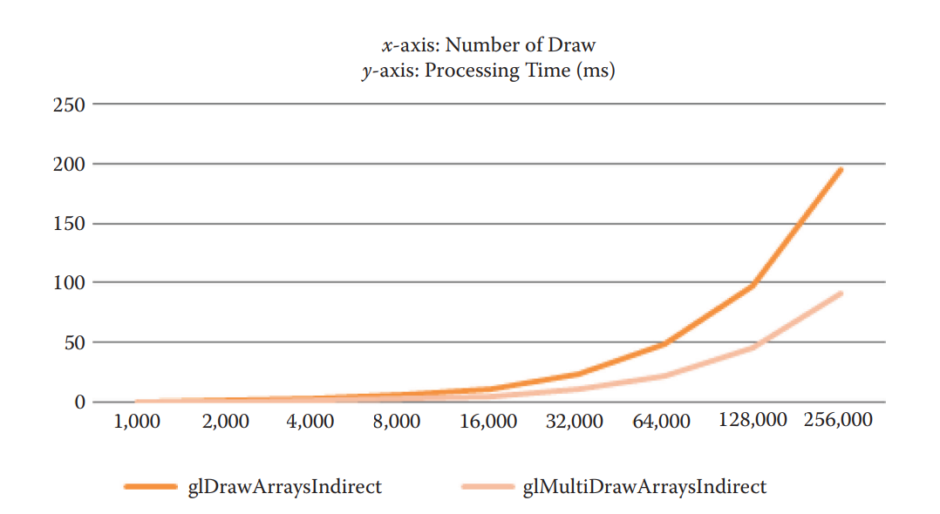
Programmable Draw Dispatch
Использовать GPU для выбора необходимых для объектов и отрисовки их
Таким образом CPU может выполнять какую-то работу параллельно
Уменьшение количества синхронизаций с CPU, повышает скорость работы приложения
Выбор необходимых для отрисовки объектов производится на вычислительных шейдерах, т.е. в многопотоке

Slide 5
Programmable Vertex Fetching
Хранить вершины в отдельном constant buffer-е, а отрисовывать вершину используя уникальный индекс
Появляется возможность отрисовывать множество различных типов геометрий одновременно
Появляется доступ к «соседним» вершинам, на шейдере

Slide 6
Предлагаемый алгоритм
Использовать систему Pool-ов
Иметь Texture Pool, Transform Pool, Material Pool и тд.
Для их реализации использовать технологию Bindless ресурсов
Иметь отдельный Navigation/Index Pool в котором для каждого объекта будут хранится индексы на интересующие записи в интересующих Pool-ах
Использовать технологию Indirect Drawing
Для каждого indirect draw требуется 2 фазы: ComputePreprocess и ExecuteIndirect
ComputePreprocess вызывает вычислительный шейдер и параллельно обработает все объекты
ExecuteIndirect отрисует все объекты, которые ComputePreprocess предложит для отрисовки
Так как используются разные вычислительные блоки, при наличии нескольких indirect draw, можно запускать ExecuteIndirect предыдущего параллельно ComputePreprocess следующего.

Slide 7
Предлагаемый алгоритм
Использовать технологию Order Independent Transparency
Из-за того что мы отрисовываем объекты параллельно, нет возможности отсортировать их, поэтому стандартные алгоритмы отрисовки прозрачных объектов нам не подходят
Использовать технологии обработки видимости
На данный момент выделяют 5 видов Culling-а: Frustum Culling, Backface Culling, Detail Culling, Portal Culling, Occlusion Culling
Благодаря этапу ComputePreprocess в Indirect Drawing можно более эффективно использовать эти технологии, не затрачивая времени CPU

Slide 8
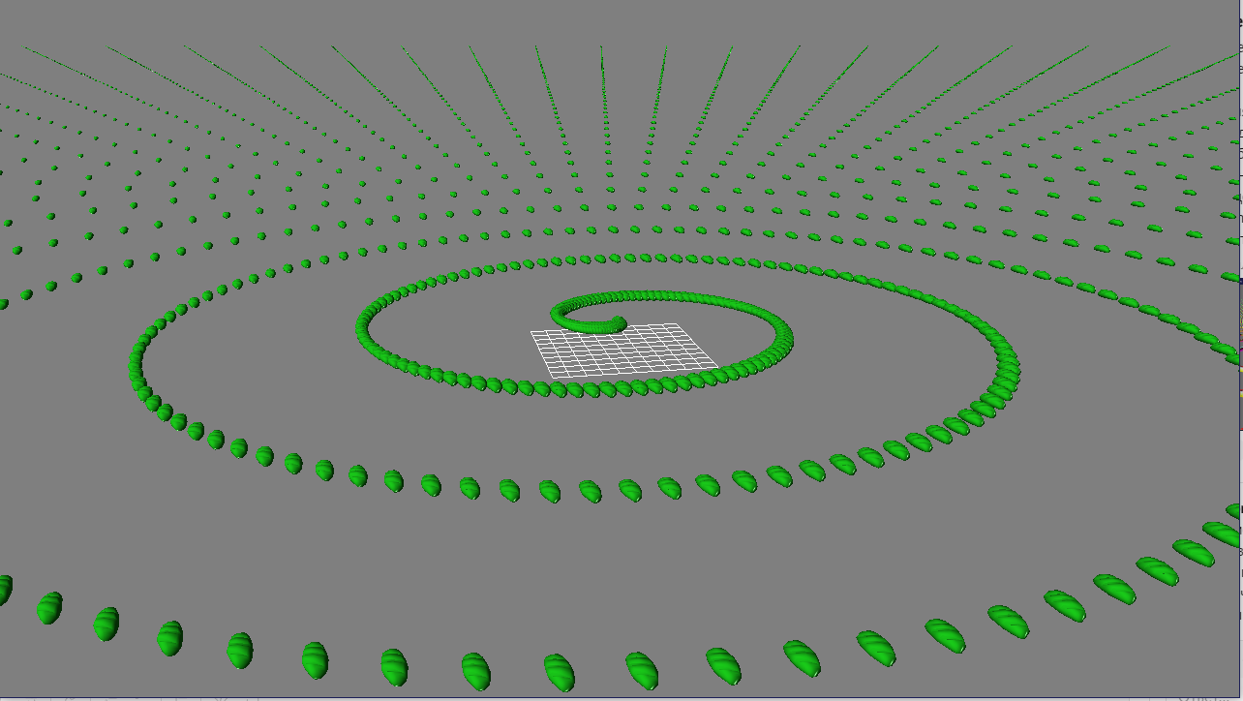
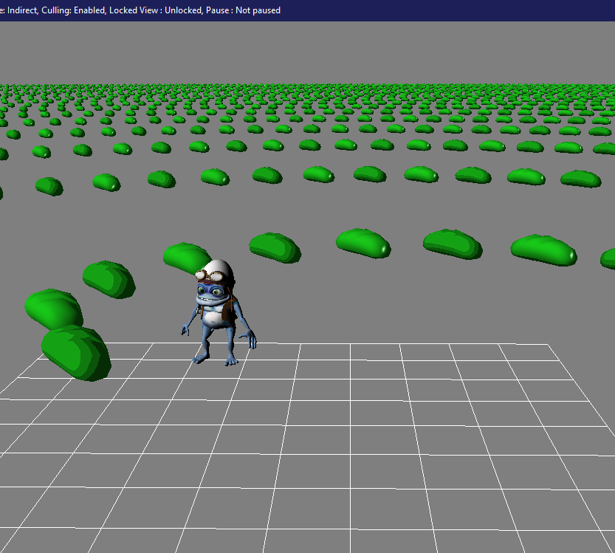
Результаты
Приложение использующее Indirect drawing и Frustum Culling для отрисовки большого(10 000) числа объектов. Поддержка Bindless текстур так-же имеется
"Стандартный" рендер - 156FPS или 6.4 ms
Indirect render без Culling-а - 370FPS или 2.7 ms
Indirect render c Culling-ом - 524FPS или 1.9 ms

Slide 9
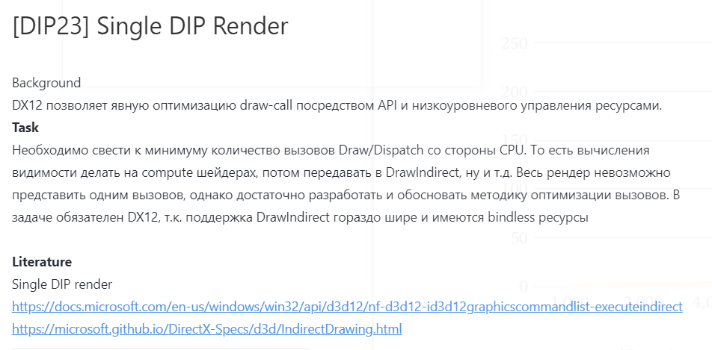
Выводы
Indirect Drawing позволяет ускорить работу приложения с трехмерной графиков
Научных статей на эту тему мало
В каком-то виде поставленное задание уже выполнено

Slide 10
Заключение
Изучено
Более современные технологии в области трехмерной графики
Реализовано
Proof of Concept
Получено
Удовольствие от тщетных попыток проинициализировать DX12 самостоятельно
План на следующую неделю
Ответить наконец боту Алисе
Перейти с системы контроля версий «директории Diploma1/Diploma2/Diploma3» на что-то приличное
Привести код в какой-то порядок
Понять в чём именно заключается научность моего диплома и что я буду пытаться защищать в конце года.

